Slide 1
Готовы поработать? Желаю удачи!

Slide 2
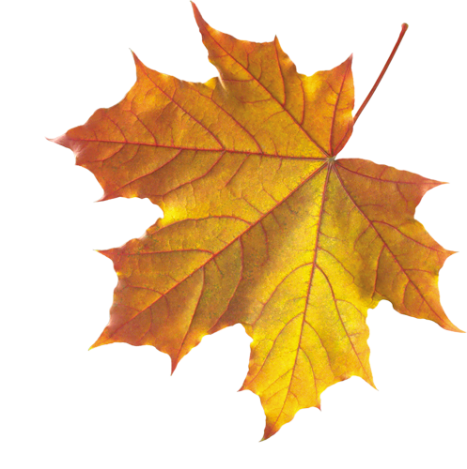
1.Пожелтевшие листья кружатся в
~~~~~~~~~______
воздухе.
2.Пожелтевшие от холода листья
~~~~~~~~~~~~~~~ ______
кружатся в воздухе.
3.Листья, пожелтевшие от холода,
______ ~~~~~~~~~~~~~~~
кружатся в воздухе.

Slide 3
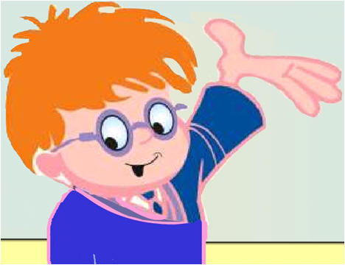
Причастие с зависимыми словами называется причастным оборотом. В предложении причастный оборот является одним членом предложения – определением.

Slide 4
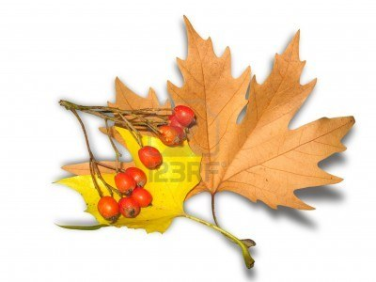
Тема урока: Причастный оборот. Выделение причастного оборота запятыми.
Цель урока: Научиться находить в предложениях причастный оборот и правильно расставлять знаки препинания при причастном обороте.

Slide 5
Проверка задания
Вариант 1
2)Деревья, /окутанные в свои белые ризы/,
дремали в неподвижном величии. (Куприн А.)
3)По ночам холодный ветер дул с гор,
/присыпанных снегом/. (Паустовский К.)
5)Низко поплыли тёмные тучи, /гонимые южными ветрами/. (Алексеев М.)
8)Мы шли обочиной дороги, /сплошь покрытой бурыми листьями/. (Куприн А.)
9)Внизу проплыли сопки, /покрытые розовым снегом…/(Гагарин Ю.)

Slide 6
Проверка задания Вариант 2 1)/Сверкающие на солнце/ капли дождя похожи на крупные слезы. (Паустовский К.) 4)В лесах стояла /похрустывающая ледком/ тишина. (Паустовский К.) 6)/Стекавшая по сосновым стволам/ смола превратилась в янтарный камень. (Паустовский К.) 7)С /окутанных лёгким туманом/ деревьев сыпались крупные брызги. (Чехов А.) 10)В комнату врывается /пахнущий туманом и свежестью утра/ воздух. (Соколов-Микитов И.)

Slide 7
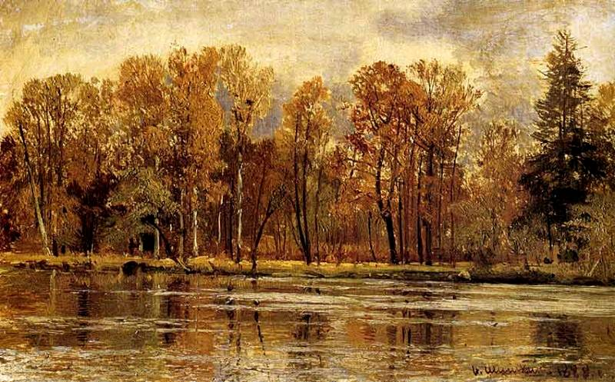
И.И.Шишкин
Золотая осень
Звучит музыка П.И.Чайковского

Slide 8
Использованные интернет-ресурсы:
http://images.yandex.ru/#!/yandsearch?text=картины шишкина&stype=image&lr=194&noreask=1&source=wiz&uinfo=sw-1259-sh-907-fw-0-fh-598-pd-1
http://images.yandex.ru/#!/yandsearch?text=ученики картинка&stype=image&lr=194&noreask=1&source=wiz&uinfo=sw-1259-sh-907-fw-0-fh-598-pd-1
http://images.yandex.ru/#!/yandsearch?text=осенние листьякартинки&stype=image&lr=194&noreask=1&source=wiz&uinfo=sw-1259-sh-907-fw-0-fh-598-pd-1

